Slide 1
Transformations nucléaire

Slide 2
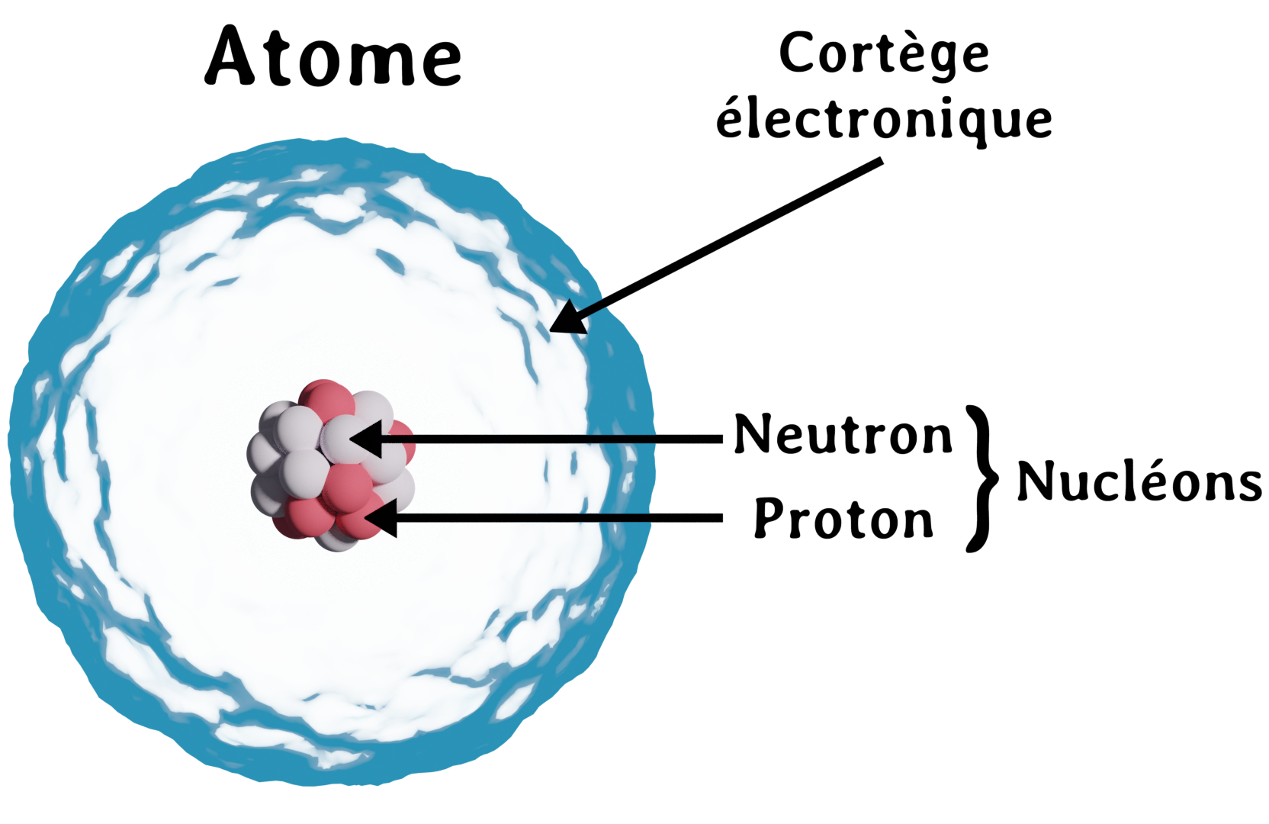
Rappel sur l’atome et le noyau

Slide 3
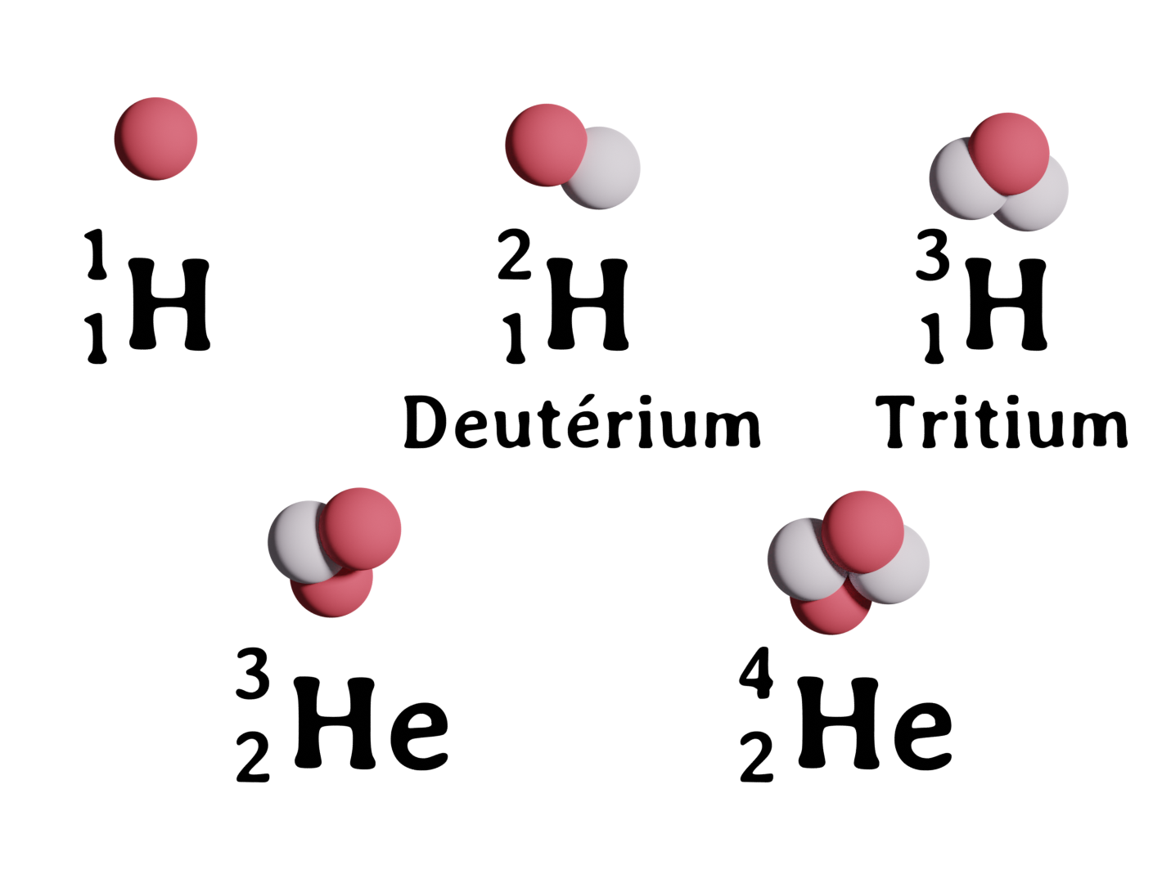
Rappel sur les isotopes

Slide 4
Radioactivité spontanée
Radioactivité alpha α
Radioactivité beta β
Radioactivité gamma ɣ

Slide 5
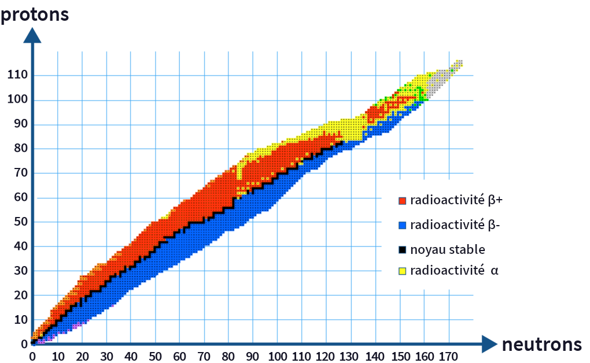
Vallée de la stabilité

Slide 6
Radioactivité induite
Fission
Fusion

Slide 7
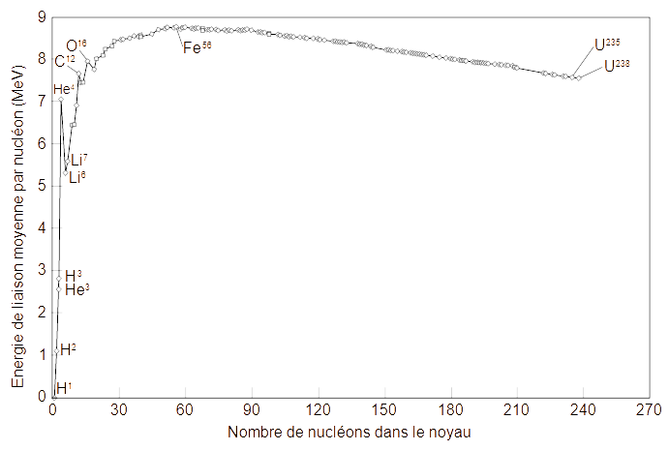
Énergie libérée

Slide 8
Quelques ordres de grandeurs
Énergie nécessaire pour faire bouillir 1 L d’eau :
~400 kJ
Énergie libérée par la fission d’une pastille d’Uranium (7g) :
~500 millions de kJ
Énergie libérée par la fusion de 1g de deutérium :
~400 millions de kJ

Slide 9
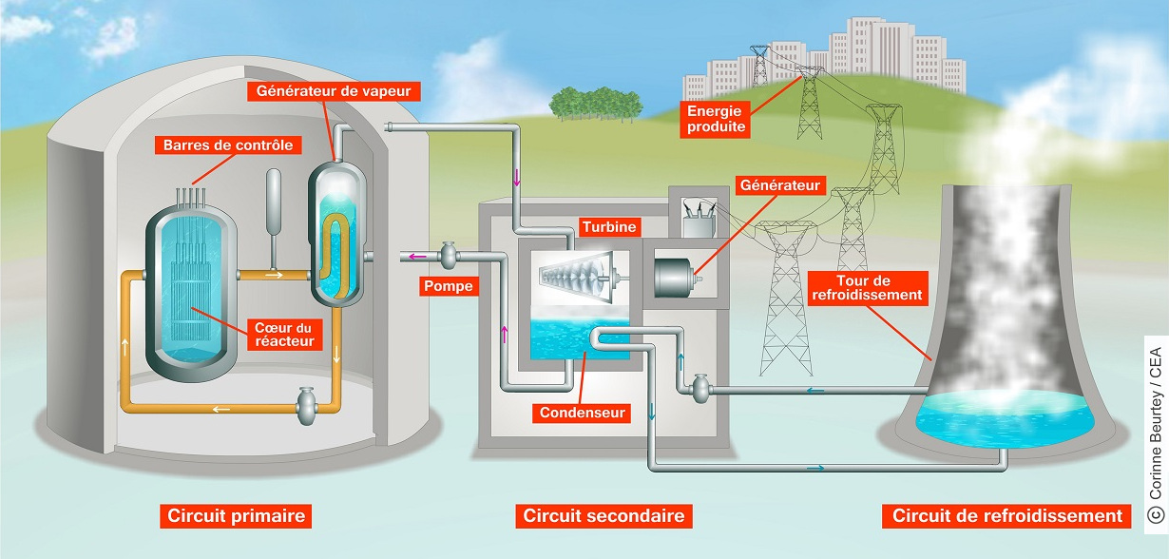
Fonctionnement d’une centrale

